Slide 1

PL 2630/20

Slide 2
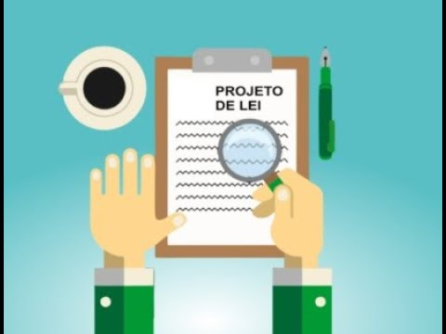
O QUE É UMA PL ?

Slide 3
Quem pode dar origem a uma pl ?
Presidente da República
Stf
Tribunais superiores
Procurador geral da república
Comissões da câmara de deputados e senado
Deputados
senadores

Slide 4
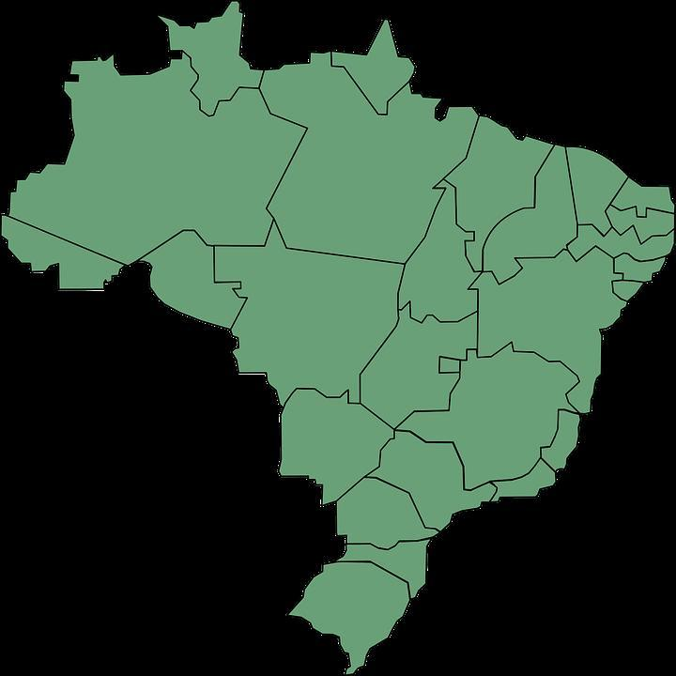
Projeto de iniciativa popular
1% do Eleitorado Nacional deve subscrever o projeto
Os subscritos deve se dividir em 5 Estados da Federação
Nos estados que houver os subscritos, devem corresponder mais de 3% do eleitorado local

Slide 5
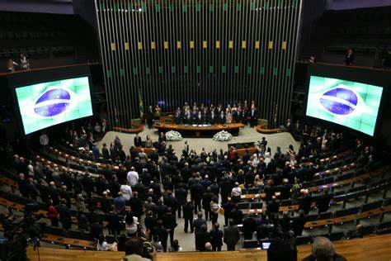
Aprovação de uma PL

Slide 6
PL 2630/20
Facebook
Twitter
Whatsapp
Telegram
2 milhões de usuários
Pl foi apresentada pelo senador alessandro vieira (cidadania-SE)

Slide 7
Contas falsas e geridas por robôs
Proibição de contas falsas
Proibição de contas geridas por robôs
Validação por meio de identidade

Slide 8
Envio de mensagens
Limitação de mensagens: grupos e conversas privadas
Registro de mensagens durante 3 meses
Acesso ao registros por ordem judicial

Slide 9
Conselho de transparência
O projeto determina que o congresso nacional institua, em até 60 dias após a publicação da lei, caso aprovada, o conselho de transparência e responsabilidade na internet, que terá como atribuição a realização de estudos, pareceres e recomendações sobre liberdade, responsabilidade e transparência na internet.
21 Conselheiros
Mandado de 2 anos
Admitida a recondução

Slide 10
Representantes no Brasil
os provedores de redes sociais e de serviços de mensagem privada deverão ter sede e nomear representantes legais no Brasil.
Também precisarão manter acesso aos seus bancos de dados remotamente do Brasil, com informações referentes aos usuários brasileiros e para a guarda de conteúdos, especialmente para atendimento de ordens da Justiça brasileira.
relatórios trimestrais de transparência, informando as medidas tomadas para cumprimento da lei.
Os provedores de redes sociais e de serviços de mensagem privada poderão criar instituição de autorregulação voltada à responsabilidade no uso da internet.

Slide 11
Sanções
As empresas que descumprirem as medidas ficarão sujeitas a advertência e multa de até 10% do faturamento do grupo econômico no Brasil no seu último exercício.
Os valores serão destinados ao Fundo de Manutenção e Desenvolvimento da Educação Básica e de Valorização dos Profissionais da Educação (Fundeb) e serão empregados em ações de educação e alfabetização digitais.

Slide 12

Como a pl 2630 pode impactar na internet que você conhece ?

Slide 13
PL2630 e a Liberdade de Expressão no Brasil
A Constituição Federal de 1988, no inciso IX do seu Art. 5°, reconhece o conceito de liberdade de expressão e exclui-o de licença e censura:
Art. 5º Todos são iguais perante a lei, sem distinção de qualquer natureza, garantindo-se aos brasileiros e aos estrangeiros residentes no País a inviolabilidade do direito à vida, à liberdade, à igualdade, à segurança e à propriedade, nos termos seguintes:
IX - é livre a expressão da atividade intelectual, artística, científica e de comunicação, independentemente de censura ou licença;

Slide 14
O Conceito de Liberdade de Manifestação sob a CF88
De forma semelhante, o inciso IV do Art, 5° reconhece a Liberdade de Manifestação, mas relativiza-a em razão da lei e da própria Constituição, de forma que ela não se caracteriza como absoluta, como ocorre em outras democracias, o que é reiterado pelo caput do Art. 220:
Art. 5º Todos são iguais perante a lei, sem distinção de qualquer natureza, garantindo-se aos brasileiros e aos estrangeiros residentes no País a inviolabilidade do direito à vida, à liberdade, à igualdade, à segurança e à propriedade, nos termos seguintes:
IV - é livre a manifestação do pensamento, sendo vedado o anonimato;
...
Art. 220. A manifestação do pensamento, a criação, a expressão e a informação, sob qualquer forma, processo ou veículo não sofrerão qualquer restrição, observado o disposto nesta Constituição.
Complementarmente, a jurisprudência, por meio de decisão em âmbito do HC 82.424/RS entende que o ordenamento constitucional brasileiro:
...não pode abrigas, em sua abrangência, manifestações de conteúdo imoral que implicam ilicitude penal.
Contrasta o entendimento brasileiro acerca das Liberdades de Expressão e Manifestação com, por exemplo, o americano, que as admitem como indissociáveis e absolutas por força da Primeira Emenda:
O Congresso não poderá fazer nenhuma lei com relação ao estabelecimento de religião, ou proibindo o livre exercício dela; ou restringindo a liberdade de expressão, ou da imprensa; ou o direito das pessoas se reunirem pacificamente e de petição ao governo para reparação de queixas.

Slide 15
Críticas Políticas ao PL2630
Consideradas as concepções de Liberdade de Expressão e Manifestação no Brasil, critica-se o PL2630 por:
• Impor aos provedores de aplicação a obrigatoriedade da existência de relatórios periódicos que mapeiem as contas de seus usuários;
• Atribuir a eles a responsabilidade de “prevenir” práticas e a divulgação de conteúdos considerados potencialmente ilícitos sob pena de sanções legais;
• Não prever qual autoridade examinará tais práticas e conteúdos, bem como não estabelecer critérios para a sua avaliação;
• Possibilitar, com isso tudo, a discriminação prévia e romper com a neutralidade da rede.

Slide 16

O que são as fake News?

Slide 17
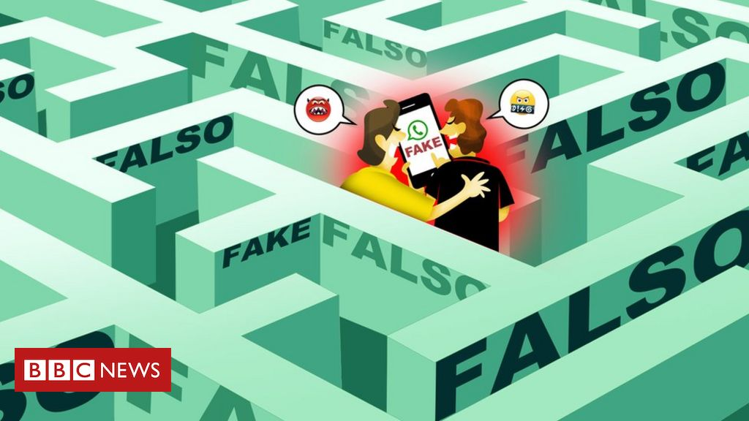
O que significa fake News?

Slide 18
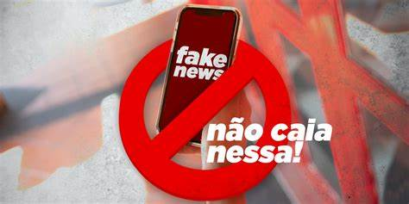
Como as Fake News são criadas?

Slide 19
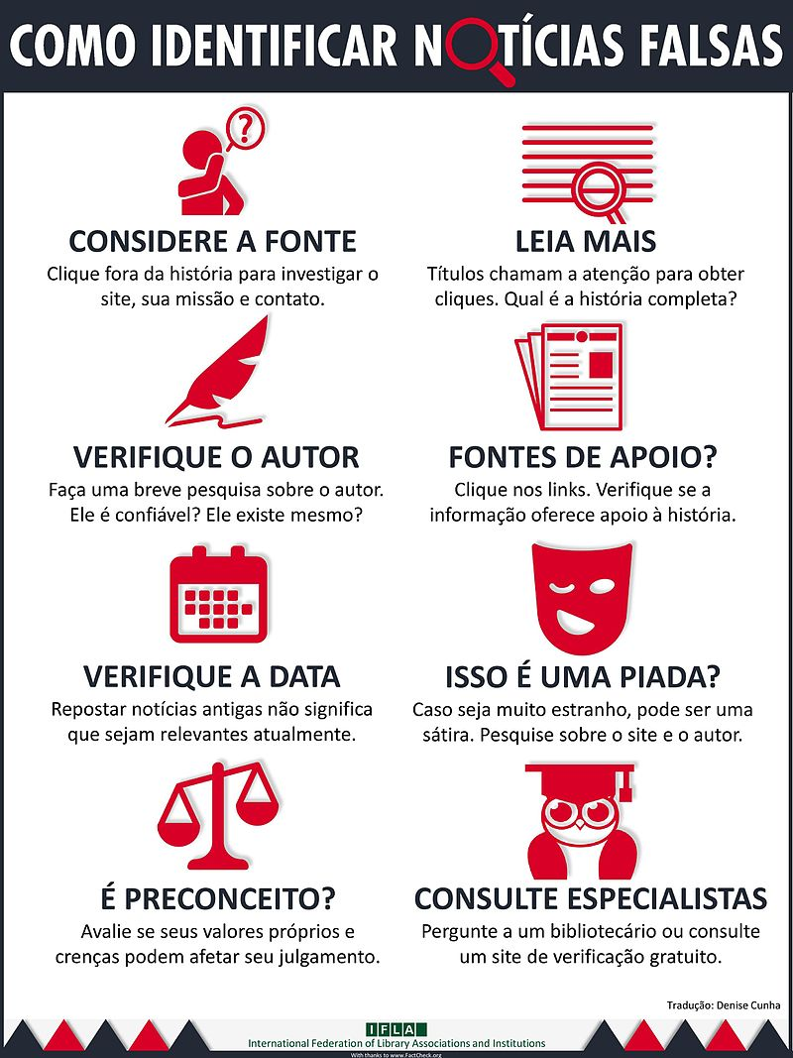
Como descobrir uma Fake News?

Slide 20

Como combater as Fake News?

Slide 21
Tipos de fake news
1 -Sátira ou paródia: sem intenção de causar mal, mas tem potencial de enganar;
2 -Falsa conexão: quando manchetes, imagens ou legendas dão falsas dicas do que é o conteúdo realmente;
3 -Conteúdo enganoso: uso enganoso de uma informação para usá-la contra um assunto ou uma pessoa;
4 -Falso contexto: conteúdo genuíno compartilhado com um contexto falso;
5 -Conteúdo impostor: quando fontes têm seus nomes usados, mas com afirmações que não são suas;
6 -Conteúdo manipulado: informação ou ideia verdadeira é manipulada para enganar o público;
7 – Conteúdo fabricado: 100% falso e construído com intuito de desinformar o público e causar algum mal.

Slide 22
COMO A TECNOLOGIA PODE INFLUENCIAR NA CRIAÇÃO DE FAKE NEWS?
Bolsonaro canta Xibom Bombom #DeepfakeTotal – YouTube

